Slide 1
Suppressions d'avis Google
Quelles caractéristiques d'un avis vont avec sa suppression : la note, l'auteur, le secteur, l'âge de l'avis, le texte, la réponse du propriétaire
ReviewFlowz — étude pour Axel
Chiffres des 29 et 30 septembre 2026

Slide 2
Les résultats en huit points
Chaque chiffre est donné sans les six enseignes signalées ; la version avec enseignes figure dans les diapositives de détail.
Volume
Concentration
Sur 10 000 avis en ligne, 6,6 disparaissent pendant les 14 jours de suivi.
20 fiches portent 29 % des suppressions d'avis publiés du 4 au 24 août et détiennent 2,3 % de ces avis.
Âge
Note
Sur 10 000 avis publiés en 2026, 42,9 disparaissent ; sur 10 000 avis de 2025, 5,1. Le 7e jour de l'avis est le plus risqué.
Dans une même fiche, un avis 1 étoile disparaît 5 fois plus qu'un avis 5 étoiles.
Auteur
Secteur
Un compte sans niveau Local Guide perd 1,6 fois plus d'avis. Un auteur à plus de 20 photos en perd 2,4 fois moins.
Une fiche de services à domicile a 2 fois plus de chances de perdre un avis qu'une fiche automobile.
Texte
Réponse
Un avis recopié d'un autre est supprimé une fois sur deux. La longueur du texte et la photo jointe ne changent rien dans une même fiche.
Sur les fiches qui répondent à presque tout, l'avis répondu disparaît 3 à 5 fois moins. Les données ne disent pas si la réponse protège l'avis.
Source : synthèses de consolidation/, points 1 à 8 ; rapports de livrables/
2

Slide 3
Le corpus : 4,88 millions d'avis relevés chaque jour pendant 14 jours
Un robot a relevé tous les avis de chaque fiche une fois par jour, du 11 au 24 août 2026.
9 048
4 876 933
4 590
35 751
fiches Google Maps
avis dans la base complète
avis disparus pendant le suivi
avis publiés du 4 au 17 août
41 pays, 7 secteurs, 3 tailles d'entreprise
2 627 609 aux États-Unis, 2 249 324 en Europe
constatés du 12 au 24 août
le panel : 1 355 disparus
De l'export à la base | Avis | Avis supprimés
Export brut, une ligne par avis | 4 877 534 | 4 697
Sans les avis disparus puis revenus : la base complète | 4 876 933 | 4 590
Publiés du 4 au 17 août : le panel | 35 751 | 1 355
Deux populations
La base complète décrit les avis supprimés, quelle que soit leur date de publication.
Le panel compare des avis supprimés à des avis conservés publiés la même période.
Une suppression : le robot ne retrouve plus l'avis à un passage.
Source : 1a_tables.csv, 1b_entonnoir.csv — uv run python consolidation/1a_tables.py, 1b_entonnoir.py
3

Slide 4
Sur 10 000 avis en ligne, 9,4 disparaissent en 14 jours
Base complète. Suppressions pour 10 000 avis, par année de publication de l'avis.
• 4 590 avis disparus sur 4 876 933 : 9,4 pour 10 000.
• Sans les six enseignes : 3 067 sur 4 627 581, soit 6,6 pour 10 000.
• États-Unis : 12,4 pour 10 000 (8,6 sans enseignes). Europe : 5,9 (4,5 sans enseignes).
• 3 067 des 4 590 suppressions portent sur des avis publiés en 2026, soit 67 % (1 968 sur 3 067 sans enseignes).
• Avis publiés de 2016 à 2022 : de 1,2 à 2,5 suppressions pour 10 000.
• Avis publiés avant 2014 : aucune suppression.
Source : 2_1a_par_annee.csv, 1c_suppressions_secteur_region.csv — uv run python consolidation/2_1_peu_de_suppressions.py
4

Slide 5
Après le 8e jour, le rythme des suppressions est divisé par 3
Avis publiés du 12 juillet au 24 août 2026 : 107 644 avis, 2 467 supprimés. Suppressions par jour pour 10 000 avis en ligne, selon l'âge de l'avis.
• Le rythme quotidien est divisé par 3,3 après le 8e jour (par 4,2 sans enseignes).
• Le 7e jour de l'avis compte le plus de disparitions.
• Sans enseignes, sur 10 000 avis, 285 disparaissent pendant les 8 premiers jours, puis 210 du 9e au 30e jour.
Encore en ligne sur 10 000 | Tous | Sans enseignes
au 8e jour | 9 623 | 9 715
au 15e jour | 9 395 | 9 605
au 30e jour | 9 250 | 9 505
au 43e jour | 9 213 | 9 470
Source : 2_1b_resume.csv, 2_1b_par_age.csv — uv run python consolidation/2_1_peu_de_suppressions.py
5

Slide 6
Les suppressions se concentrent sur quelques fiches
Avis publiés du 4 au 24 août 2026, sans les six enseignes. Les N fiches les plus touchées : leur part des suppressions, et leur part des avis, en %.
• 50 923 avis publiés du 4 au 24 août sur 6 176 fiches ; 1 485 suppressions sur 422 fiches.
• Sans enseignes, 16 fiches portent le quart des suppressions, 49 la moitié, 126 les trois quarts. Avec les enseignes : 17, 54 et 122.
• Les 20 fiches les plus touchées portent 29,1 % des suppressions et détiennent 2,3 % des avis. Avec les enseignes : 28,1 % et 3,3 %.
• Sur toute la base, le rapport compte 7 682 fiches sur 8 997 sans aucune suppression, soit 85,4 %.
Source : livrables/2. analyses-complémentaires.docx, chapitre 2 ; livrables/1. reviewflowz-resultats-propre.docx, chapitre 2
6

Slide 7
Six enseignes portent 26 % et 7 % des suppressions de la base
Base complète, suppressions constatées du 12 au 24 août 2026.
4 chaînes antiparasitaires américaines
2 salles de sport espagnoles
• 93 fiches, 247 938 avis, 1 194 supprimés.
• 5,1 % des avis de la base, 26 % de ses suppressions.
• 1 143 des 1 194 avis supprimés portent 5 étoiles (96 %).
• 290 sont supprimés 6 ou 7 jours après leur publication.
• 405 avis publiés avant le 4 août sont supprimés en deux jours, les 12 et 17 août.
• EcoShield, Insight, Pointe, Bulwark.
• 2 fiches, 1 414 avis, 329 supprimés : 23 % de leurs avis.
• 0,03 % des avis de la base, 7 % de ses suppressions.
• 317 des 329 avis supprimés portent 1 étoile.
• 295 ont été publiés en deux jours, les 1er et 2 août.
• Suppressions en trois vagues : 12 août, 16 août, 22 et 23 août.
• Aucune suppression avant le 9e jour de l'avis.
Ces 95 fiches sont retirées dans la version « sans enseignes » de chaque résultat. Les données ne disent pas qui a demandé ces suppressions.
Source : 2_2_resume.csv, 2_2_par_jour.csv, 2_2b_delai.csv — uv run python consolidation/2_2_deux_phenomenes.py
7

Slide 8
Des avis disparaissent puis reviennent, surtout dès le lendemain
Avis disparus à un passage du robot puis revus ensuite. Avis revenus pour un million d'avis du secteur.
Secteur | Avis revenus | dont dès le lendemain
Automobile | 130 | 101
Services à domicile | 126 | 89
Restauration | 91 | 63
Santé | 89 | 62
Sport et bien-être | 72 | 54
Hôtellerie | 46 | 29
Voyage | 14 | 7
• Un avis revenu ne compte pas comme une suppression : la base écarte les 601 avis qui ont disparu puis sont revenus.
• Le rapport ne donne pas ce décompte sans les six enseignes.
Source : livrables/1. reviewflowz-resultats-propre.docx, chapitre 1 ; 1b_entonnoir.csv
8

Slide 9
Les services à domicile américains sont le secteur le plus touché
Base complète, sans les six enseignes. Suppressions pour 10 000 avis en 14 jours.
• Services à domicile aux États-Unis : 24,7 suppressions pour 10 000 avis, 35,3 avec les 4 chaînes antiparasitaires.
• Sport et bien-être en Europe : 6,5, et 16,8 avec les 2 salles espagnoles.
• Hôtellerie et restauration : environ 3 pour 10 000 des deux côtés.
• Ces taux directs comptent aussi la taille des fiches et leur pays. La diapositive suivante compare des fiches égales par ailleurs.
Source : 1c_suppressions_secteur_region.csv — uv run python consolidation/1c_secteurs.py
9

Slide 10
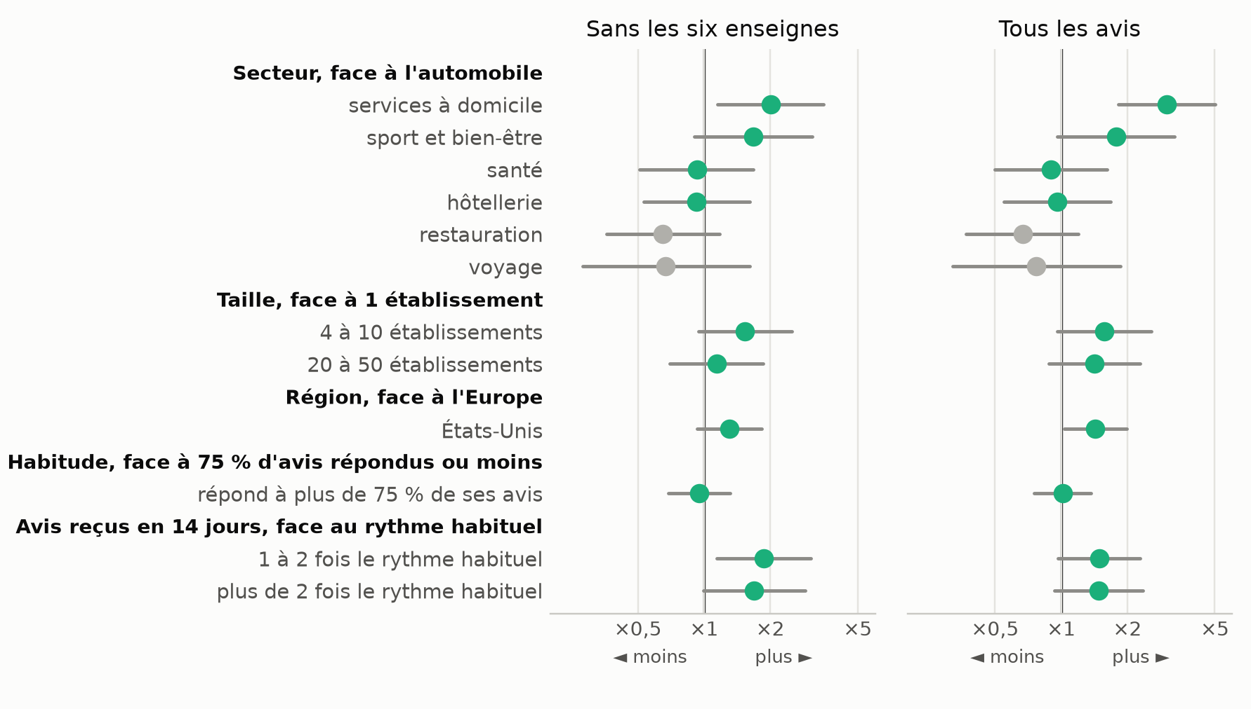
Quelle fiche perd au moins un avis
Panel : 1 890 fiches avec au moins 5 avis publiés du 4 au 17 août, dont 262 perdent un avis (1 813 et 214 sans enseignes). Chaque ligne compare des fiches égales par ailleurs.
• Une fiche de services à domicile a 2 fois plus de chances de perdre un avis qu'une fiche automobile. Avec les enseignes : 3 fois plus.
• Une fiche qui reçoit 1 à 2 fois son rythme habituel d'avis a 1,9 fois plus de chances d'en perdre un (sans enseignes).
• États-Unis : 1,4 fois plus avec les enseignes. Sans elles, le trait traverse ×1.
• Taille, habitude de réponse, santé, hôtellerie, sport : les traits traversent ×1, les données ne tranchent pas.
• Restauration et voyage, en gris : une seule fiche porte le quart ou plus de leurs suppressions.
Point : l'écart mesuré. Trait : les valeurs compatibles avec les données. Vert : l'écart repose sur assez de suppressions et de fiches pour être cité. Gris : non.
Source : 4a_effets.csv — uv run python consolidation/4a_quelle_fiche.py
10

Slide 11
L'avis 1 étoile est le plus supprimé, aux États-Unis comme en Europe
Panel : avis publiés du 4 au 17 août 2026. Suppressions pour 10 000 avis, par note.
Dans la même fiche, le même jour, face à un avis 5 étoiles
L'avis 1 étoile disparaît 5 fois plus (3,5 fois plus avec les enseignes).
L'avis 2 étoiles disparaît 2,8 fois plus (2,1 fois plus avec les enseignes).
L'avis 4 étoiles disparaît 1,8 fois moins, avec et sans les enseignes.
États-Unis
L'avis 5 étoiles disparaît plus que l'avis 3 ou 4 étoiles, avec ou sans les chaînes.
Source : 2_3_note.csv, 4b_effets.csv — uv run python consolidation/2_3_taux.py, 4b_quel_avis.py
11

Slide 12
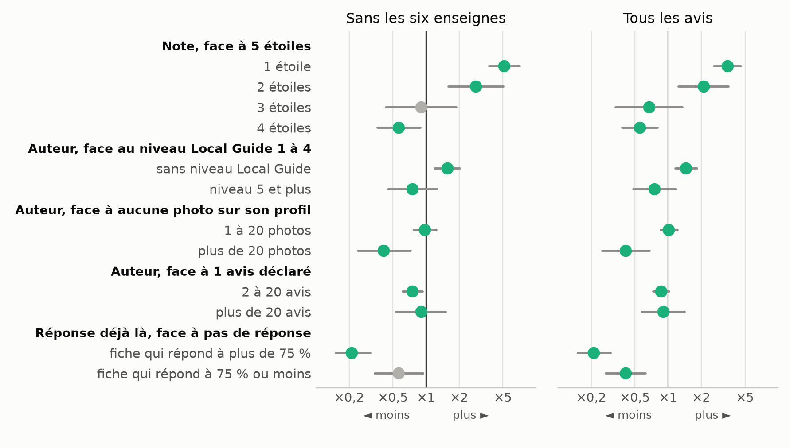
Quel avis tombe, dans une même fiche, le même jour
Panel : 6 350 avis de 314 fiches, 1 314 suppressions (4 888 avis et 841 suppressions sans enseignes). Les avis comparés partagent la fiche, son secteur et son pays.
• L'avis 1 étoile tombe 5 fois plus que l'avis 5 étoiles ; l'avis 4 étoiles, 1,8 fois moins.
• L'avis d'un compte sans niveau Local Guide tombe 1,6 fois plus.
• L'avis d'un auteur à plus de 20 photos tombe 2,4 fois moins.
• Sur une fiche qui répond à plus de 75 % de ses avis, l'avis déjà répondu tombe 5 fois moins, avec et sans les enseignes.
• 3 étoiles sans enseignes, en gris : 9 suppressions.
• Fiche qui répond à 75 % ou moins, sans enseignes, en gris : une fiche porte 35 % des suppressions.
Point : l'écart mesuré. Trait : les valeurs compatibles avec les données. Vert : l'écart repose sur assez de suppressions et de fiches pour être cité. Gris : non.
Source : 4b_effets.csv — nice -n 19 uv run python consolidation/4b_quel_avis.py
12

Slide 13
Auteur sans niveau Local Guide ou sans photo : l'avis disparaît plus
Panel, sans les six enseignes. Suppressions pour 10 000 avis, selon le profil de l'auteur.
Avec les enseignes, pour 10 000 avis
Sans niveau : 777 aux États-Unis, 601 en Europe. Niveau 5 et plus : 198 et 97.
Aucune photo : 611 et 233. Plus de 100 photos : 98 et 69.
Dans la même fiche, le même jour
Sans niveau Local Guide : 1,6 fois plus qu'au niveau 1 à 4 (1,5 avec les enseignes).
Plus de 20 photos : 2,4 fois moins qu'un auteur sans photo, avec et sans les enseignes.
2 à 20 avis déclarés : 1,3 fois moins qu'un auteur à 1 avis, sans enseignes.
Source : 2_3_local_guide.csv, 2_3_photos_auteur.csv, 4b_effets.csv — uv run python consolidation/2_3_taux.py, 4b_quel_avis.py
13

Slide 14
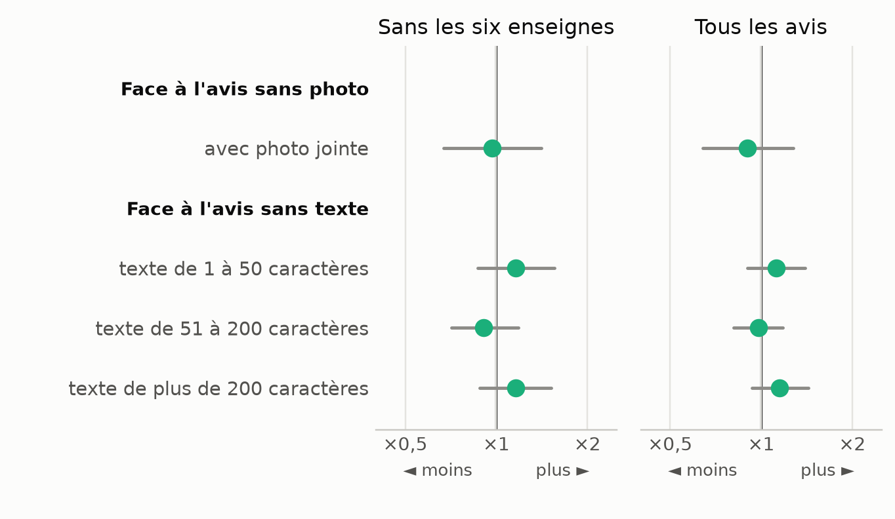
Photo jointe et longueur du texte : aucun écart dans une même fiche
À gauche, panel du 4 au 17 août : suppressions pour 10 000 avis, tous / sans enseignes. À droite, les avis d'une même fiche comparés le même jour.
Pour 10 000 avis (tous / sans enseignes) | États-Unis | Europe
avec photo jointe | 280 / 265 | 186 / 186
sans photo jointe | 547 / 346 | 194 / 178
avec texte | 514 / 348 | 216 / 211
sans texte | 568 / 311 | 140 / 106
texte de 1 à 50 caractères | 517 / 329 | 185 / 175
texte de 51 à 200 caractères | 502 / 317 | 204 / 197
texte de plus de 200 caractères | 531 / 403 | 240 / 238
• Dans une même fiche, tous les traits traversent ×1.
• Sur les avis publiés avant le 4 août, sans enseignes, un avis avec texte disparaît 1,3 à 1,4 fois plus qu'un avis sans texte. Avec les enseignes, les données ne tranchent pas.
Point : l'écart mesuré. Trait : les valeurs compatibles avec les données. Vert : l'écart repose sur assez de suppressions et de fiches pour être cité. Gris : non.
Source : 2_3_photo_jointe.csv, 2_3_texte.csv, 2_3_longueur_texte.csv, 4b_effets.csv, 8_effets.csv
14

Slide 15
Le sujet du texte suit le secteur de la fiche
Avis américains en anglais du panel, sans les six enseignes, rangés en groupes de textes proches. Suppressions constatées, et suppressions attendues d'après le secteur de chaque avis.
• 950 avis 1 étoile, dont 83 supprimés ; 11 019 avis 5 étoiles, dont 349 supprimés.
• Chaque groupe compte à peu près les suppressions attendues d'après ses secteurs.
• Part supprimée en 1 étoile : de 5,9 % (restaurant et hôtel) à 11,2 % (voiture). En 5 étoiles : de 1,9 % (loisirs, séjours) à 3,8 % (récit détaillé).
• Avec les enseignes, le groupe « récit détaillé » en 5 étoiles compte 281 suppressions pour 298 attendues.
• En 1 étoile, trois groupes sur quatre reposent sur 13 à 16 suppressions, dont jusqu'à 38 % sur une seule fiche.
Source : livrables/2. analyses-complémentaires.docx, chapitre 5
15

Slide 16
Un avis recopié d'un autre est supprimé une fois sur deux
Panel : 26 168 avis avec texte. Chaque texte d'au moins 80 caractères est comparé au texte le plus proche parmi les autres. Part des avis supprimés, en %.
• Sans enseignes : 21 copies supprimées sur 42, 16 quasi-copies sur 82, et 403 avis sur 14 927 sans texte proche.
• Comparée aux autres avis de sa fiche, une copie est supprimée 6 fois plus et une quasi-copie 3,4 fois plus. Sans enseignes : 13 fois et 3,2 fois, sur 17 et 15 suppressions.
• Deux avis différents sur le même sujet : aucun écart avec le reste de la fiche.
• Sur 68 paires de textes jumeaux sans enseignes, 12 perdent les deux avis, 11 le second publié seul, 5 le premier seul.
• Volume : 149 copies et quasi-copies sur 26 168 avis, pour 57 suppressions.
Source : livrables/3. embeddings_further.docx, chapitre 1
16

Slide 17
Citer un prénom dans un avis 5 étoiles va avec plus de suppressions
Panel. Suppressions pour 10 000 avis, selon que le texte cite ou non un prénom, à note égale.
• 5 étoiles, sans enseignes : 154 avis supprimés sur 3 976 avec prénom, 219 sur 8 066 sans prénom. L'avis avec prénom disparaît 1,4 fois plus.
• 1 étoile, sans enseignes : 16 sur 209 avec prénom, 73 sur 905 sans. Aucun écart.
• 5 étoiles, avec les enseignes : 287 sur 4 694 avec prénom, 381 sur 9 024 sans. 1,4 fois plus.
• Ce sont des taux directs à note égale. Le secteur et la fiche ne sont pas tenus égaux, et aucune fourchette n'est calculée.
Source : livrables/1. reviewflowz-resultats-propre.docx, chapitre 8
17

Slide 18
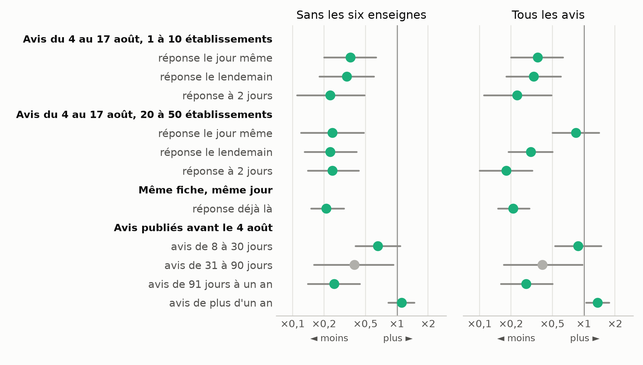
Fiches qui répondent à presque tout : l'avis répondu disparaît moins
Fiches dont plus de 75 % des avis de l'année précédente ont une réponse. Avis répondu comparé à l'avis sans réponse du même âge.
• Avis répondu le jour même ou le lendemain : il disparaît 3 fois moins sur les entreprises de 1 à 10 établissements, 4 fois moins sur celles de 20 à 50 (sans enseignes).
• Dans la même fiche, le même jour : 5 fois moins, avec et sans les enseignes.
• Avis de 91 jours à un an : 4 fois moins (3,6 fois moins avec les enseignes).
• Avis de 8 à 30 jours et de plus d'un an : le trait traverse ×1. Avec les enseignes, l'avis répondu de plus d'un an disparaît 1,4 fois plus.
• Avec les enseignes, réponse le jour même sur 20 à 50 établissements : le trait traverse ×1. Les 4 chaînes répondent le jour même et perdent beaucoup d'avis.
• 31 à 90 jours, en gris : une fiche porte 6 des 18 suppressions d'avis sans réponse (cid 13197914448513377771).
Point : l'écart mesuré. Trait : les valeurs compatibles avec les données. Vert : l'écart repose sur assez de suppressions et de fiches pour être cité. Gris : non.
Source : 5_effets.csv, 4b_effets.csv, 8_effets.csv — uv run python consolidation/5_reponse_jour_par_jour.py, 4b_quel_avis.py, 8_regression_reponse_base.py
18

Slide 19
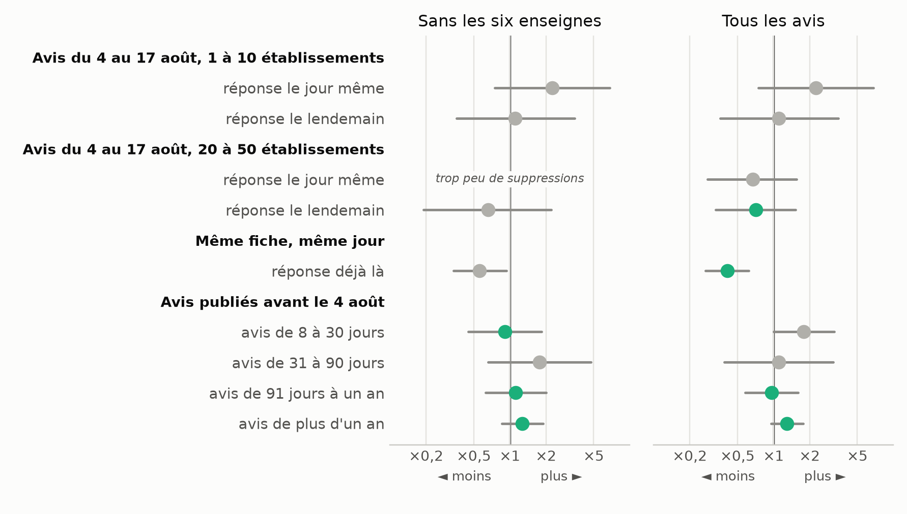
Fiches qui répondent moins : aucune protection visible
Fiches dont 75 % ou moins des avis de l'année précédente ont une réponse. Avis répondu comparé à l'avis sans réponse du même âge.
• Sans enseignes, tous les points verts ont un trait qui traverse ×1.
• Dans la même fiche, avec les enseignes, l'avis répondu tombe 2,4 fois moins. Sans elles, le point est gris : une fiche porte 35 % des suppressions.
« Répondre sur une fiche qui répond peu augmente le risque » : non établi
• Première ligne du schéma : le point est à droite de ×1, en gris.
• Il repose sur 24 suppressions portées par 6 fiches.
• 18 des 24 viennent de Cedar Park Overhead Doors, services à domicile, États-Unis (cid 10505273405281271038), supprimées du 13 au 22 août.
Point : l'écart mesuré. Trait : les valeurs compatibles avec les données. Vert : l'écart repose sur assez de suppressions et de fiches pour être cité. Gris : non.
Source : 8_effets.csv, 5_effets.csv, 5_fiches_par_case.csv, 4b_effets.csv — uv run python consolidation/8_regression_reponse_base.py, 5_reponse_jour_par_jour.py
19

Slide 20
Ce que les données ne permettent pas de dire
Qui demande la suppression
Avant le 11 août
Les signalements sont invisibles. Pour la réponse, deux lectures restent possibles : la réponse protège l'avis, ou le propriétaire s'abstient de répondre aux avis qu'il signale.
Le suivi dure 14 jours. Un avis supprimé avant le premier passage du robot est absent de la base.
Réponses retirées
Avis réécrits
Une réponse retirée par le propriétaire ne laisse aucune trace : l'avis compte « sans réponse ».
La base contient 125 253 avis modifiés plus d'un an après leur publication, dont 555 supprimés. Leur âge se compte depuis la publication : ils sont rangés avec les avis de plus d'un an.
Europe, par fiche
Texte, copies, prénom, avis revenus
Aucun écart de secteur, de taille ou d'afflux entre fiches ne se cite : les cases de comparaison ne passent pas la règle de citation.
Ces quatre résultats viennent des rapports, calculés avant la consolidation. Leurs décomptes peuvent différer de ceux des autres diapositives.
Source : réserves de 1_corpus.md, 2_2_deux_phenomenes.md, 4_quelle_fiche_quel_avis.md, 8_regression_reponse_base.md
20

Slide 21
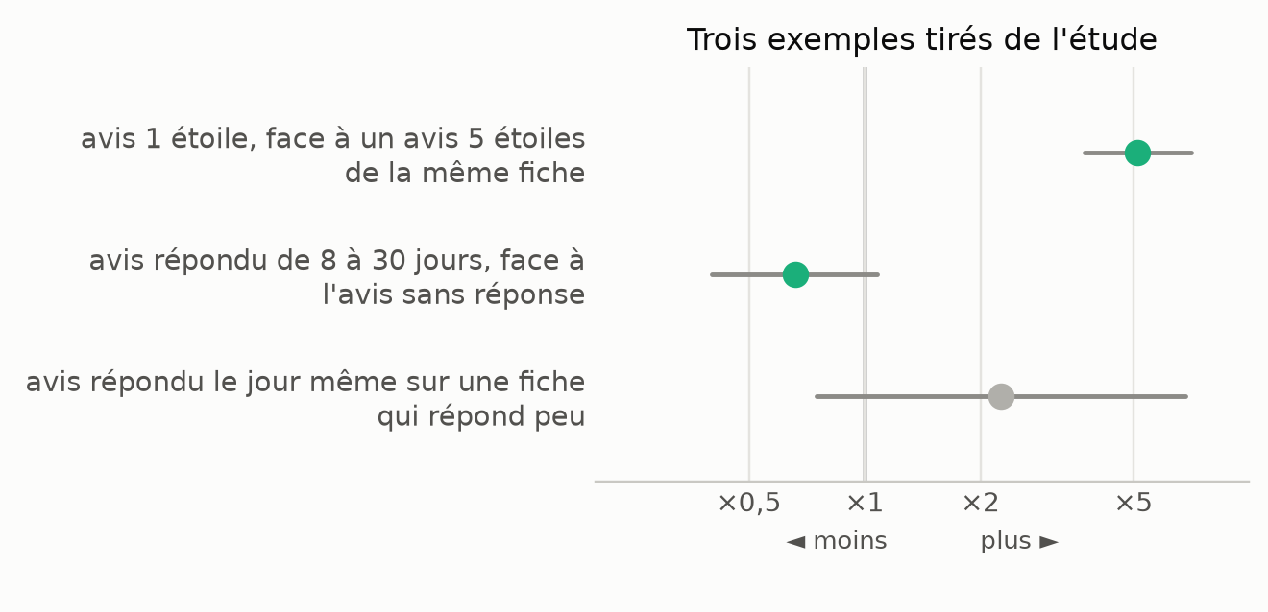
Comment lire les schémas à points
Le trait vertical à ×1
Sur ce trait, aucun écart. À droite, l'avis disparaît plus ; à gauche, moins.
×2 : deux fois plus. ×0,5 : deux fois moins.
Le trait horizontal
Les valeurs compatibles avec les données. Plus il est court, plus la mesure est précise.
Vert ou gris
• Ligne 1 : le point est à ×5, le trait entier est à droite de ×1. L'avis 1 étoile disparaît 5 fois plus.
• Ligne 2 : le trait traverse ×1. Les données ne disent pas si l'écart existe.
• Ligne 3 : point gris. 18 des 24 suppressions viennent d'une seule fiche.
Vert : au moins 10 suppressions, sur au moins 5 fiches, sans qu'une fiche en porte plus du quart. Gris : l'une de ces conditions manque.
Égal par ailleurs
Aux États-Unis, 529 avis 5 étoiles sur 10 000 disparaissent ; 320 sans les 4 chaînes. Les schémas comparent des avis qui ne diffèrent que par une caractéristique.
Source : 4b_effets.csv, 8_effets.csv, 5_effets.csv, commun.py (règle de citation), 2_3_note.csv
21

Slide 22
Reste à faire
Toutes les caractéristiques ensemble, sur le panel
Un seul calcul qui tient égales la note, l'auteur, le secteur, l'âge et la réponse. Le plan et ses 9 questions sont écrits ; la première à trancher : sur quels avis.
Le texte : copies, sujet, prénom
Ces résultats viennent des rapports. Ils restent à refaire sur la base consolidée, avec la règle de citation.
L'âge tenu plus finement de 8 à 30 jours
Dans cette tranche, le risque passe de 25 à 4 suppressions pour 10 000 avis entre le 8e et le 30e jour. L'écart lié à la réponse peut en compter une partie.
Régénérer les chiffres
Un script par point dans consolidation/, moins d'une minute chacun.
Chaque script écrit ses CSV dans consolidation/sorties/. Les schémas à points de cette présentation lisent ces CSV.
La liste des commandes et des CSV : consolidation/README.md.
Cette présentation : uv run --with python-pptx python consolidation/presentation.py
Source : 6_plan_regression_panel.md, 8_regression_reponse_base.md, README.md
22

